Slide 1
Женщины-дизайнеры, которые изменили мир моды навсегда
Подготовила: Асманова Анна; ХОТиД-1курск;

Slide 2
Мадлен Шерви – первая акула fashion-индустрии
Это имя не стало нарицательным, как имя Коко Шанель или Эльзы Скиапарелли, однако без французской портнихи конца XIX века Мадлен Шерви не было бы моды в современном ее понимании. Она стала одной из первых женщин, которые лично контролировали мощные и на тот момент влиятельные модные дома, определяя вектор их развития и тенденции модной одежды сезон от сезона.

Slide 4
Жанна Пакуин – сама себе маркетолог
В сообществе женщин-дизайнеров отдельно необходимо отметить Жанну Пакуин – смелую и решительную французскую портниху, которая впервые для презентации своих коллекций начала использовать современные маркетинговые приемы, начиная от публичных дефиле и красочных каталогов, заканчивая сотрудничеством с известными архитекторами и художниками.

Slide 7
Габриэль Шанель – та самая Коко
Эта женщина-дизайнер точно не нуждается в представлении: она уже давно переросла все рамки просто человека и превратилась в легенду. Даже больше, чем через сорок лет после смерти она по-прежнему остается влиятельной персоной в мире моды.

Slide 8
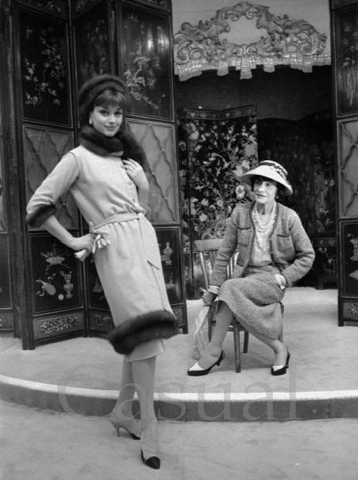

Slide 9
Дом моды Chanel и сейчас - один из самых престижных и уважаемых брендов в мире

Slide 10
Жанна Ланвин – все начинается с ребенка
Говорят, что Жанна начала шить только для того, чтобы ее дочь, ее маленькая принцесса, выглядела лучше всех соседских детей. Для женщины, которая мало того, что с детства любила шить, так еще и имела дипломы модистки и портнихи, это было не трудно… А результат не заставил себя ждать: состоятельные мамаши, соседки Жанны, забросали ее просьбами сшить такое же замечательное платье и для их принцесс.

Slide 11
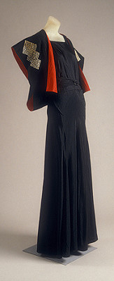

Slide 12
Эльза Скиапарелли – хулиганство стилю не помеха
Шокирующая Эльза, женщина-дизайнер с удивительным чувством юмора, со смелостью и ясностью взгляда, которым могут позавидовать и многие современные гуру моды – она начинала свой путь … со свитера. Банального вязаного свитера.

Slide 13
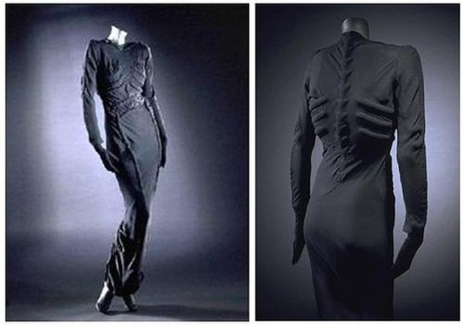

Slide 14
Мадлен Вийонне – порядочность, возведенная в абсолют
Она считается одним из самых влиятельных дизайнеров XX века, именно ей приписывают введение косого кроя и популяризацию так называемого греческого силуэта. Работы Мадлен Вийонне до сих пор изучают в школах дизайна, да что там – часто ее бессовестно копируют самые именитые кутюрье!

Slide 16
Соня Рикель – ниточка к ниточке
Одна из самых известных женщин-дизайнеров, королева трикотажа, великая и неподражаемая Соня Рикель, начинала просто как оформительница витрин. И как-то так получилось, что вышла замуж за одного своего клиента, владельца трикотажного магазина.

Slide 18
Миуччиа Прада – бизнес по-итальянски
Женщина, у которой диплом по философии, стала одним из самых известных дизайнеров в мире – как это вообще возможно? Возможно, мало того, это, как оказывается, гармоничный союз: Миуччиа Прада настолько свободна мыслями и чувствами, что создает вещи, которые задают тон развития модной индустрии. Может, это заслуга философии?

Slide 20
Вивьен Вествуд – панк-ремиссия
Иногда для того, чтобы стать популярной, нужно устроить скандал. Или два… Или скандалить не останавливаясь. Вивьен Вествуд привнесла в костенеющую в пафосе моду немного босяцкого шика – нечто такое, что позже историки моды обозвали «гранжем».

Slide 22
Диана фон Фюрстенберг – и снова платье!
Богатая девочка (а позже и богатая жена) из приличной семьи промышленника, которая вышла замуж почти за принца, но очень быстро с ним развелась, сумела провернуть в моде революцию наоборот: женщин, которых Коко Шанель так настойчиво одевала в брюки, она решила переодеть… снова в платья! И, самое интересное, это ей удалось.

Slide 24
Стелла Маккартни – модные права животных
Когда средняя дочь битла Пола Маккартни Стелла начала мелькать в СМИ рядом со словом «дизайнер», многие отнеслись к этому скептически. Мол, еще одна, из той самой поросли детей звезд. А ведь мы-то с вами знаем, что на детях природа обычно если не отыгрывается, то точно отдыхает! Но не тут-то было.

Slide 26
Спасибо за внимание!

